Slide 1
Análisis Bayesiano
Francisco José Vázquez Polo.
fjvpolo@dmc.ulpgc.es
www.fcee.ulpgc.es/~polo
Dpto. de Métodos Cuantitativos
en Economía y Gestión.
ULPGC.

Slide 2
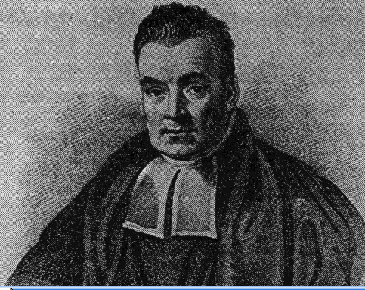
Análisis Bayesiano
DMCEG
ULPGC

Slide 3
Análisis Bayesiano
DMCEG
ULPGC
Contenidos
1 Introducción al análisis bayesiano (AB).
2 Conceptos básicos.
3 Inferencia bayesiana conjugada.
3.1 Estimación de proporciones
3.2 Estimación de medias
3.3 Estimación de varianzas.
4 Computación en AB: métodos MCMC.
5 Software: First Bayes y WinBUGS.

Slide 4
Análisis Bayesiano
DMCEG
ULPGC
Bibliografía Básica:
Berry, D. And Stangl, DK. (1996) “Bayesian Biostatistics”.
Ed. Dekker.
Chen, M., Shao, Q. e Ibrahim, J.(2000). “Monte Carlo
Methods in Bayesian Computation”. Springer-Verlag.
New York.
Leonard,T. y Hsu, J.S.(1999). “Bayesian Methods. An
analysis for statisticians and interdisciplinary researches”.
Cambridge Series in Statistical and Probabilistic
Mathematics. Cambridge.
O’Hagan, A.(1994). “Bayesian Inference”. Kendall’s
Advanced Theory of Statistics (vol.2b). E. Arnold.
University Press. Cambridge.

Slide 5
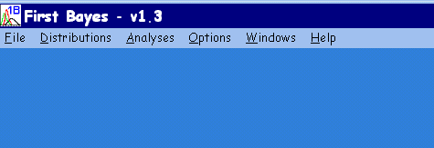

Análisis Bayesiano
DMCEG
ULPGC
Software:
First Bayes.
(Tony O’Hagan, Mathematics Department, Nottingham
University).
WinBUGS.
(Spiegelhalter, D., Thomas, A. y Best, N. MRC Biostatistics
Unit, Institute of Public Health, Cambrigde).

Slide 6
Análisis Bayesiano
DMCEG
ULPGC
1 Introducción al AB: contraste con
el análisis frecuentista.

Slide 7
Análisis Bayesiano
DMCEG
ULPGC
Hay dos cuestiones claves en inferencia
estadísitica,
estudiar la verosimilitud de una hipótesis, H,
a la vista de los datos.
(H: efecto del trat. A=efecto del trat. B,
H: coste del trat. A- Coste del trat.B > 0 u.m.)
estimar el valor de un parámetro, θ,
(Cuál es la mejor estimación para la tasa de supervivencia
de un tratamiento, cuál es su coste medio anual, o qué
varianza tiene la distribución de la función de costes)

Slide 8
Análisis Bayesiano
DMCEG
ULPGC
Surge el debate:
Para los bayesianos los frecuentistas no pueden
resolver la primera cuestión.
Para los frecuentistas, los bayesianos son muy
subjetivos para lo segundo.
Por ejemplo . . .

Slide 9
Análisis Bayesiano
DMCEG
ULPGC
La “falacia del P-valor”:
Error Tipo I: rechazar H₀ cuando es verdadera
Si rechazamos H₀ con P-valor=0.05, ¿cuál es la prob.
de cometer un error de tipo I?
La falacia:
P-valor ≠ Prob. de error tipo I

Slide 10
Análisis Bayesiano
DMCEG
ULPGC
¿Qué es lo que ocurre?
Para calcular la prob. de error Tipo I hay que
conocer cuál es la prob. de H₀ , pero ningún test
frecuentista propone cómo hacerlo.
P-valor para los datos es
Pr{datos observados o mayores|H₀ cierta }=0.05
¿Cuál es nuestro interés realmente?
Pr{H₀ cierta|datos}= ?

Slide 11
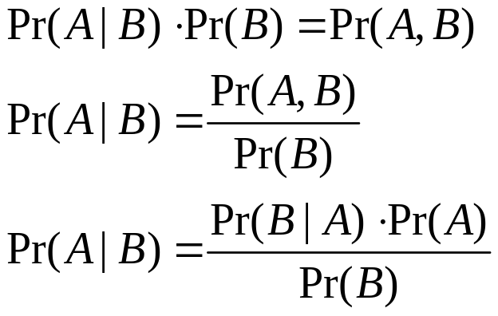
Análisis Bayesiano
DMCEG
ULPGC
Algunos preliminares:
Fórmula para probabilidades condicionadas:
Teorema de Bayes:

Slide 12
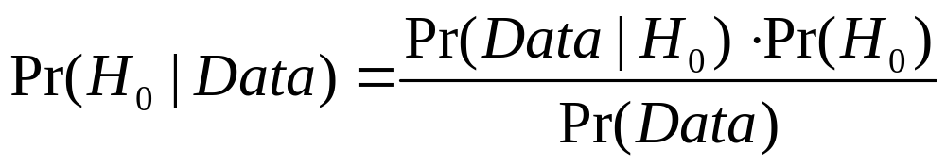
Análisis Bayesiano
DMCEG
ULPGC
En nuestro ejemplo:
Sean “A” = H₀ y “B”=datos observados,
Verosimilitud de los datos si H₀ es cierta
Prob. de H₀ previa a los datos
(conocida como la distribución a priori)
. . .

Slide 13
Análisis Bayesiano
DMCEG
ULPGC
2 Conceptos básicos.

Slide 14
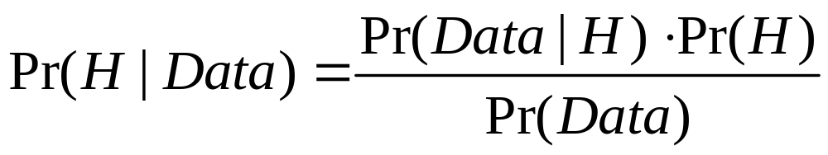
Análisis Bayesiano
DMCEG
ULPGC
En general,en la expresión que hemos usado del
Teorema de Bayes en el contexto del contraste de
hipótesis,
H suele ser una función del valor del parámetro, θ,
(por ejemplo, la proporción de pacientes que
responden a un cierto tratamiento), escribiendo todo
en función de θ, el teorema de Bayes se escribe
como sigue . . .

Slide 15
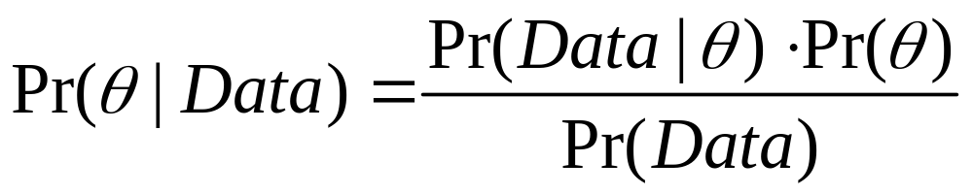
Análisis Bayesiano
DMCEG
ULPGC
Teorema de Bayes.
Verosimilitud
(nuestro modelo de cómo un dato individual es generado)
Dist. a posteriori
Dist. a priori

Slide 16

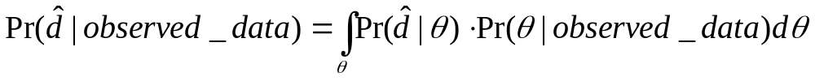
Análisis Bayesiano
DMCEG
ULPGC
Donde:
la distribución a posteriori sobre θ debe posibilitar:
  la realización de contrastes de de hipótesis sobre θ
  manipular la incertidumbre sobre θ en cálculo de
  cantidades sobre el parámetro.
nos interesa estar en condiciones de predecir
futuras observaciones,
, utilizando la llamada
distribución predictiva:
Distr. predictiva
Distr. a posteriori
Verosimilitud

Slide 17
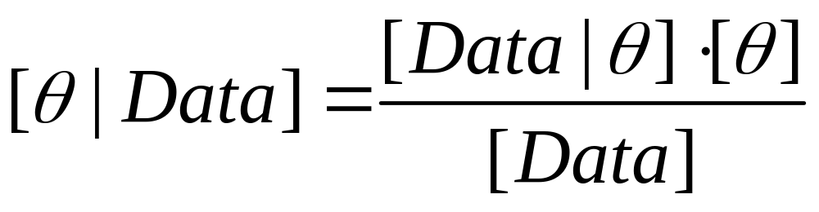

Análisis Bayesiano
DMCEG
ULPGC
Notación abreviada común en la literatura
bayesiana
donde:
[ ] indica la probabilidad o verosimilitud dada por
una determinada distribución
es la distribución de θ dados los datos.

Slide 18
Análisis Bayesiano
DMCEG
ULPGC
3 Inferencia bayesiana conjugada.

Slide 19
Análisis Bayesiano
DMCEG
ULPGC
Ejemplo:
Supongamos que θ representa un porcentaje (p.e. el parámetro de una binomial) y que estamos interesados en su estimación:
  0 ≤ θ ≤ 1
  Verosimilitud, Binomial: los datos corresponden a: “k” éxitos de un número fijo, N, de pacientes.

Slide 20
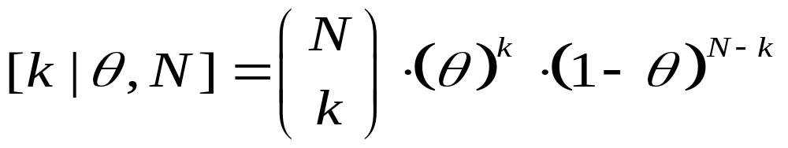
Análisis Bayesiano
DMCEG
ULPGC
Ejemplo (continuación):
La verosimilitud tiene una expresión del tipo:
<< Dado θ, la verosimilitud indica la probabilidad que el modelo otorga a que en N observaciones k hayan ocurrido con “éxito” >>

Slide 21
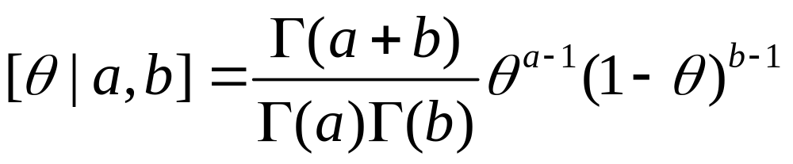
Análisis Bayesiano
DMCEG
ULPGC
Ejemplo (continuación):
Información a priori: Distribución Beta
[θ | a,b ] ~ Beta(a,b)
(a>0, b>0)

Slide 22
Análisis Bayesiano
DMCEG
ULPGC
Ventajas de la distribución Beta
El rango de variación es el de un porcentaje: [0,1]
Tiene una relación natural (“conjugada”) con el modelo binomial.

Slide 23
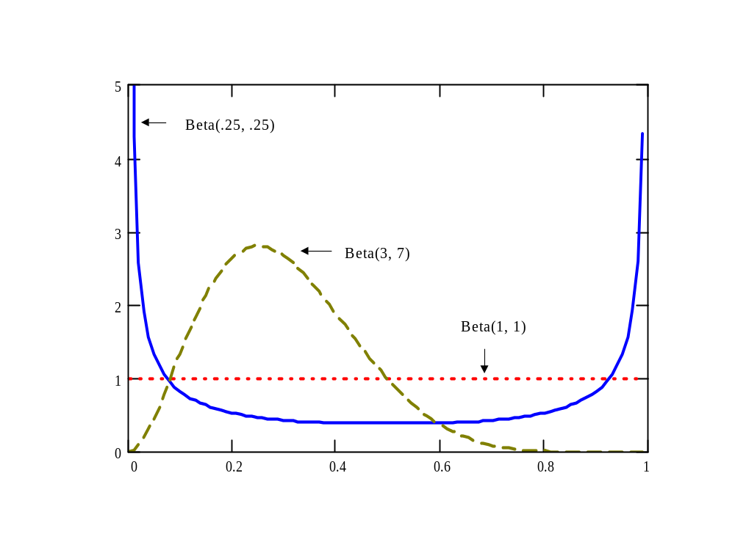
Análisis Bayesiano
DMCEG
ULPGC
Es muy flexible: admite una grandísima variedad de formas (Homberg, 1995).

Slide 24
Análisis Bayesiano
DMCEG
ULPGC
Fácil de asignar, “elicitar”:
Media=a/(a+b)
Varianza=ab/((a+b)^2(a+b+1))
Moda=(a-1)/(a+b-2)

Slide 25

Análisis Bayesiano
DMCEG
ULPGC
Procedimiento de actualización de nuestros
juicios sobre la proporción de pacientes

Slide 26
Análisis Bayesiano
DMCEG
ULPGC
El modelo Beta-Binomial
Inf. a priori: [θ ] Beta (a,b)
Verosimilitud k: [k | θ, N ] Binomial (θ, N )
Posteriori: [θ | k, N ] Beta (a+k, b+(N-k))
Propiedad de conjugación: Posteriori y priori pertenecen a la misma familia.

Slide 27
Análisis Bayesiano
DMCEG
ULPGC
¿Qué “a priori” debemos utilizar?
1 Observaciones previas relevantes
Atribuirle el mismo peso que a los nuevos datos.
Utilizar “a priori” con igual media atenuando el tamaño muestral (Ej. 100 observaciones previas con 30 éxitos, ponderar un 10% del peso  Beta(3,7).
2 Priori “no informativa”
No exista información previa
Minimizar el peso de la a priori
Beta(0,0),Beta(0.25,0.25),Beta(1,1)

Slide 28
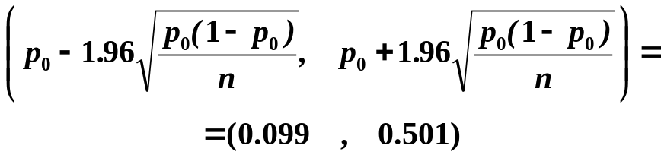
Ejemplo Binomial (Frecuentista)
Análisis Bayesiano
DMCEG
ULPGC
Objetivo: Estimar la Probabilidad de que un tratamiento médico tenga éxito.
Datos: n=20
nº éxitos=6
p₀ = Probabilidad de éxito
p₀ = 6/20
Intervalo de
confianza (95%)

Slide 29
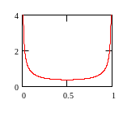
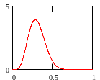
Ejemplo Beta-Binomial (Bayesiano)
Análisis Bayesiano
DMCEG
ULPGC
Objetivo: Estimar la Probabilidad de que un tratamiento médico tenga éxito (probcura)
A priori “no informativa”
Datos: n=20
éxitos=6
Priori:
“no informativa”
~ Beta(.25, .25)
probofcure
Verosimilitud:
~ Binomial(prob,20)
Posteriori
~ Beta(6.25, 14.25)

Slide 30
Ejemplo Beta-Binomial (bayesiano)
Análisis Bayesiano
DMCEG
ULPGC
{Probcura l datos} ~ Beta(6.25,14.25)
media=0.305
s.d.=0.10
Intervalo central (95%)= (0.131,0.515)
Intervalo bayesiano de credibilidad: es aquel intervalo que tiene una probabilidad “alta” de contener al parámetro

Slide 31
Comparación de los resultados frecuentistas y bayesianos
Análisis Bayesiano
DMCEG
ULPGC
Caso Frecuentista:
Probabilidad de éxito estimada=0.6
Intervalo de confianza(95%)=(0.099, 0.501)
Caso Bayesiano, priori beta(0.25,0.25):
Probabilidad de éxito estimada:
media=0.305 (pérdidas cuadráticas)
mediana=0.298 (pérdidas absolutas)
moda=0.283 (criterio verosimilitud)
Intervalo creíble (95%)=(0.131,0.515)

Slide 32
Análisis Bayesiano
DMCEG
ULPGC
Distribuciones conjugadas:
  Priori Beta para datos Binomial
  Priori Normal para muestreo Normal
    Varianza de la verosimilitud conocida y fija
  Priori Gamma para datos Poisson
  Priori Gamma para datos Exponenciales
  etc.

Slide 33
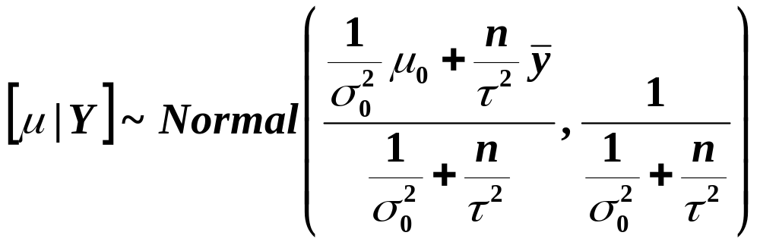
Análisis Bayesiano
DMCEG
ULPGC
Caso Normal-Normal
Problema: Estimar una media para variables continuas
    Distribución a priori [μ] ~ Normal(μ₀, σ₀²)
    Verosimilitud [y_{i}| μ] ~ Normal(μ , τ²) τ² conocida
    Distribución a posteriori

Slide 34
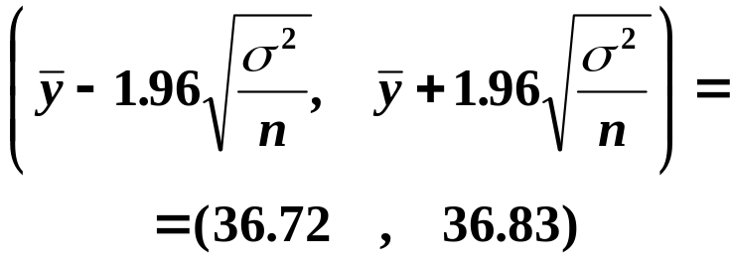
Análisis Bayesiano
DMCEG
ULPGC
Ejemplo Normal-Normal (frecuentista)
Objetivo: Estimar la temperatura media de un individuo sano
Datos: Observaciones de 10 días
Media muestral = 36.78
Varianza conocida = 0.007
Intervalo de confianza(95%)

Slide 35
Análisis Bayesiano
DMCEG
ULPGC
Ejemplo Normal-Normal (bayesiano)
(asumiendo varianza constante)
Objetivo:Estimar la temperatura media de un individuo sano (Media)
Priori: Media ~ N(36.8,0.002)
Media muestral: 36.78
Varianza constante: 0.007
Posteriori: Media|Y ~ N(36.79,0.00052)

Slide 36
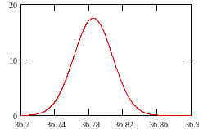
Análisis Bayesiano
DMCEG
ULPGC
Ejemplo Normal-Normal (bayesiano)
Intervalo de confianza clásico
( 36.72 , 36.83)
Intervalo creíble bayesiano
( 36.74 , 36.83 )
Intervalo de confianza clásico (95%)
Intervalo creíble bayesiano (95%)

Slide 37
Análisis Bayesiano
DMCEG
ULPGC
Caso Gamma-Poisson
Distribución a priori [λ ]~Gamma(α, β)
Verosimilitud [ y_{i} | λ] ~ Poisson (λ)
Distribución a posteriori
      [λ | Y] ~Gamma (α + n y
      , β + n )

Slide 38
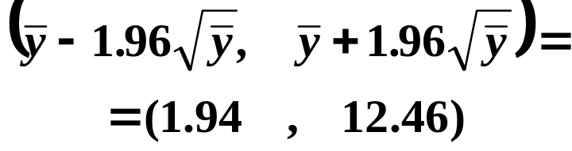
Análisis Bayesiano
DMCEG
ULPGC
Ejemplo Poisson (frecuentista)
Objetivo: Estimar el número de visitas a urgencias de pacientes asmáticos en un año
Datos para 10 pacientes:
Pacientes: i=1,...,10
Visitas: {3, 1, 5, 7, 3, 19, 2, 2, 8, 22}
Y=7.2
(varianza=media)
Intervalo de confianza(95%)

Slide 39
Análisis Bayesiano
DMCEG
ULPGC
Ejemplo Gamma-Poisson (bayesiano)
Objetivo: Estimar el número de visitas a urgencias de pacientes asmáticos en un año (visit)
Datos para 10 pacientes:
Pacientes: i=1,...,10
Visitas: {3, 1, 5, 7, 3, 19, 2, 2, 8, 22}
Priori:
visit~ Gamma (0.5, 0.1)
Media=5, var=50
Verosimilitud:
y_{i} ~ Poisson(visit)
Posteriori:
visit|Y ~ Gamma (72.5, 10.1)

Slide 40
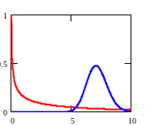
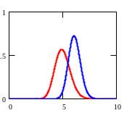
Análisis Bayesiano
DMCEG
ULPGC
Ejemplo Gamma-Poisson (bayesiano)
Posteriori con media=7.2 y var=0.71
A priori difusa con media=5 y var=50
Posteriori con media=6.1, var=0.305
Más información a priori con media=5, var=0.5

Slide 41
Análisis Bayesiano
DMCEG
ULPGC
Ejemplo Gamma-Poisson (bayesiano)
Intervalo creíble bayesiano:
  A priori difusa: (5.62, 8.92)
  A priori informativa: (5.07, 7.23)

Slide 42
Análisis Bayesiano
DMCEG
ULPGC
Resumen
Inputs del Análisis bayesiano
  Distribución a priori sobre el parámetro de interés
  Función de verosimilitud generadora de los datos
Para calcular a distribución a posteriori del parámetro
  Usar el teorema de Bayes y cálculo
  Si es posible, emplear distribuciones conjugadas
La distribución a posteriori es usada para:
  Estimaciones puntuales de los parámetros (media, moda,...)
  Estimaciones por intervalos de los parámetros
  Test de hipótesis en términos de probabilidades

Slide 43
Análisis Bayesiano
DMCEG
ULPGC
4 Computación en AB: métodos MCMC.

Slide 44
Análisis Bayesiano
DMCEG
ULPGC
Cantidad a posteriori de interés:
∫_{Θ}
E[g(θ)|x] = g(θ)π(θ|x)dθ, donde
π(θ)f(x|θ)
θ=(θ₁, . . ., θ_{p})∈Θ, π(θ|x) =
∫_{Θ}
π(θ)f(x|θ)dθ
∫_{Θ}
g(θ)π(θ)f(x|θ)dθ
E[g(θ)|x] =
∫_{Θ}
π(θ)f(x|θ)dθ

Slide 45
Análisis Bayesiano
DMCEG
ULPGC
Por ejemplo:
g(θ) = θ ⇒ media a posteriori
r s
g(θ) = θ_{i}·θ_{j} ⇒ momentos a posteriori
g(θ) = (θ_{i}-E[θ_{i}|x])(θ_{j}-E[θ_{j}|x]) ⇒ covarianza entre
θ_{i}, θ_{j} a posteriori
g(θ) = I_{{θ∈A}} ⇒ prob. a posteriori de un conjunto
g(θ) = f(z|θ) ⇒ predictiva de z a posteriori

Slide 46
Análisis Bayesiano
DMCEG
ULPGC
Pero generalmente,
π(θ)f(x|θ)
1) π(θ|x) =
∫_{Θ}
π(θ)f(x|θ)dθ
no adopta una forma funcional conocida (salvo
análisis conjugado), la evaluación del denominador
generalmente no es posible de forma analítica.
2) E[g(θ)|x] implica nuevamente integrales
analíticamente no factibles.

Slide 47
Análisis Bayesiano
DMCEG
ULPGC
. . . Y se hace necesario el tratamiento numérico, aproximado del problema, (salvo análisis conjugado y familias exponenciales).
Agravado en muchos casos porque la dimensión del espacio paramétrico es mayor que 1, lo que implica además la integración sobre espacios de dimensiones que pueden ser elevadas .

Slide 48
Análisis Bayesiano
DMCEG
ULPGC
Ejemplo 1.
Sup. x₁, x₂, . . ., x_{n} iid ~ N(μ, σ²= h⁻¹), para
μ ~ N(a₀, b₀⁻¹), h=1/σ²~ G(n₀/2, s₀/2), θ=(μ, h),
π(μ, h|x) ∝
h^{((n+n}0^{)/2-1)} exp{(-1/2)[b₀(μ-a₀)² +s₀h+h∑_{i}(x_{i}-μ)²]}
“no tiene una forma exacta”
¿cómo calcular, por ejemplo, la cantidad?
∞
∞
∫
∫
E[μ|x] = μ·π(μ, h|x)dμdh
0
-∞
☞

Slide 49
Análisis Bayesiano
DMCEG
ULPGC
En cualquier caso, nos enfrentamos a complicados
problemas de integración que han constituido
la principal dificultad del análisis bayesiano.
Distintos métodos de integración numérica,
mediante aproximaciones determinísticas,
ver Bernardo y Smith, 1994; O’ Hagan, 1994 o
Robert y Casella, 1999).
Pero estos métodos no tienen en cuenta la
naturaleza aleatoria del problema, que las funciones
implicadas sean densidades probabilísticas . . .

Slide 50
Análisis Bayesiano
DMCEG
ULPGC
Si fuera posible generar directamente muestras
independientes de π(θ|x) mediante algún método
aleatorio de simulación, esto conduciría a la
obtención de la cantidad a posteriori de interés, . . .
(el Teorema Central del Límite aseguraría la
convergencia de las cantidades muestrales a las
cantidades de interés).

Slide 51
Análisis Bayesiano
DMCEG
ULPGC
Ejemplo 2. Dadas 1000 observ. de π(θ|x),
es posible:
calcular la media muestral para estimar E[π(θ|x)]
calcular la var. muestral para estimar Var[π(θ|x)]
ordenar la muestra y buscar el valor nº 250
(1er cuartil), o el valor nº 500 (mediana), . . .
obtener la proporción de la muestra mayor que θ₀
(Prob{θ > θ₀})
·
·
·

Slide 52
Análisis Bayesiano
DMCEG
ULPGC
1 0.1103
2 0.05148
3 0.6527
4 0.004283
5 0.02866
6 0.1345
7 0.3636
8 0.2629
9 0.1732
10 0.3267
.
.
.
media muestral = 0.140097258
varianza muestral = 0.025131898
mediana = 0.08161
1er cuartil = 0.02092
262 mayores que θ₀ = 0.2,
(Prob{θ > 0.2}=0.262).
moda = 0.05148

Slide 53
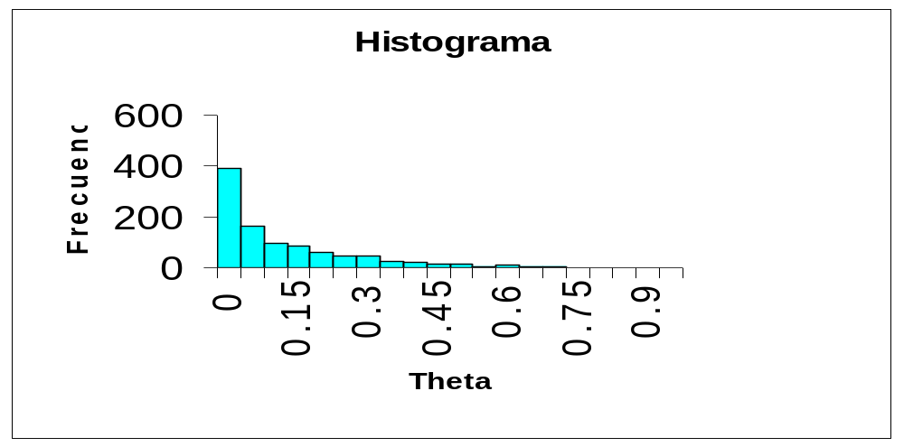
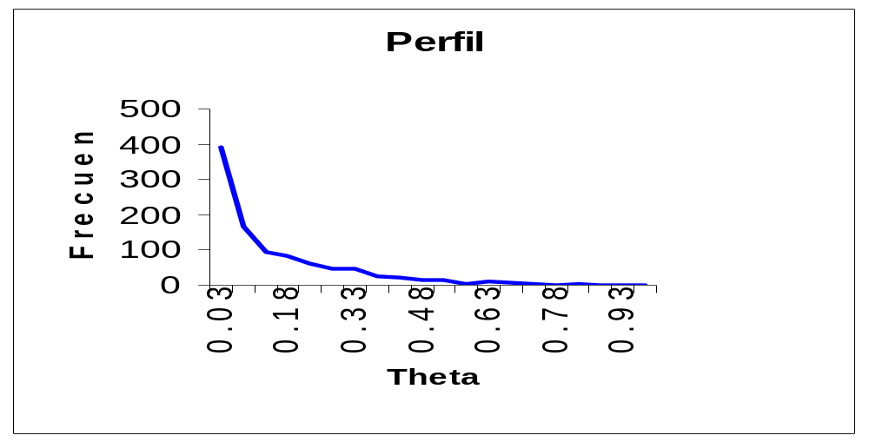
Análisis Bayesiano
DMCEG
ULPGC
☞

Slide 54
Análisis Bayesiano
DMCEG
ULPGC
1 0.306
2 0.5988
3 0.4914
4 0.7907
5 0.6524
6 0.2622
7 0.3914
8 0.4087
9 0.3173
10 0.4314
.
.
.
media muestral = 0.42834259
varianza muestral = 0.0301723
mediana = 0.42305
1er cuartil = 0.2929
266 mayores que θ₀ = 0.3,
(Prob{θ > 0.3}=0.266).
moda = 0.4657

Slide 55
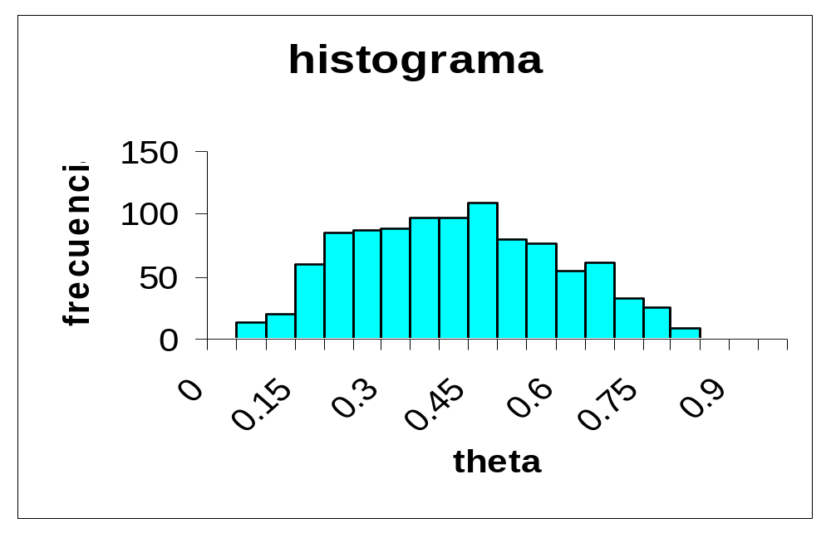
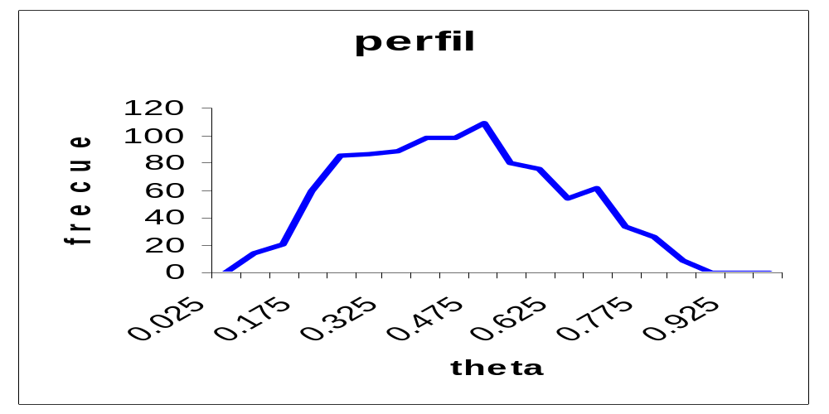
Análisis Bayesiano
DMCEG
ULPGC
☞

Slide 56
Análisis Bayesiano
DMCEG
ULPGC
Pero en muchos casos no es posible la simulación
directa de muestras independientes para π(θ|x) . . .
Sin embargo, puede ser posible simular muestras
con algún tipo de dependencia, que converjan
(bajo ciertas condiciones de regularidad) a la
distribución de interés π(θ|x),
construir mediante simulación Monte Carlo una
determinada Cadena de Markov . . .

Slide 57
Análisis Bayesiano
DMCEG
ULPGC
Desde hace aproximadamente 10 años, los métodos
basados en simulación Monte Carlo mediante Cadenas
de Markov, MCMC, permiten la resolución de
problemas que hasta entonces no eran analíticamente
tratables y que precisaban distintas aproximaciones
numéricas para las integrales implicadas.
Estos métodos permiten muestrear la distribución a
posteriori, aunque ésta sea desconocida, gracias a la
construcción de una cadena de Markov cuya
distribución estacionaria sea, precisamente π(θ|x).

Slide 58
Análisis Bayesiano
DMCEG
ULPGC
“. . .Muestrear la distribución a posteriori y calcular la cantidad a posteriori de interés mediante MCMC son los retos más importantes de la computación
bayesiana más avanzada .”
(Chen, Shao e Ibrahin, 2000).
“MCMC es, esencialmente, integración Monte Carlo,
haciendo correr por largo tiempo una inteligentemente construida cadena de Markov .”
(Gilks, Richardson y Spiegelhalter, 1996).

Slide 59
Análisis Bayesiano
DMCEG
ULPGC
Algunos aspectos teóricos.
Una cadena de Markov es una sucesión de vv. aa.,
{X₁, X₂, . . ., X_{t}, . . . } tal que
∀t≥ 0, X_{t+1} sólo depende del estado actual,
X_{t+1} es muestreado de p(⋅|X_{t}), es decir:
p(X_{t+1}|X_{t}, X_{t-1}, . . ., X₁)=p(X_{t+1}|X_{t}).
p(⋅|⋅) es la probabilidad de transición de la cadena.

Slide 60
Análisis Bayesiano
DMCEG
ULPGC
Bajo condiciones de regularidad
(invarianza e irreducibilidad),
p( ⋅| ⋅) no depende de t, y converge
a una distribución estacionaria φ, de forma que
X_{t} → X ~ φ (t → ∞) ⇒
1
N
∑
g_{N} = g(X_{t}) → E[g(X)] (N → ∞)
N
t=1
(media ergódica)

Slide 61
Análisis Bayesiano
DMCEG
ULPGC
Se trata, por tanto, de simular una cadena de
Markov sobre Θ,
{θ^{(t)}} = {(θ_{t1}, . . ., θ_{tp})},
cuya distribución estacionaria sea π(θ|x), se tendrá
1
N
∑
E[g(θ)|x] ≈ g(θ^{(t)}) = g_{N-m}
N-m
m+1
”burn in” (evita correlación)
para N “suf. grande”

Slide 62
Análisis Bayesiano
DMCEG
ULPGC
ya que se verifica que ,
σ²
g_{N-m} - E[g(θ)|x] ~ N(0, )
N-m
con lo que,
σ²
, es una medida del error, donde,
N-m
∞
∑
σ² = var[g(θ⁽⁰⁾)|x] + 2 cov [g(θ⁽⁰⁾),g(θ^{(t)})|x].
t=m+1
(Ver Gilks et al, 1996, o Robert y Casella, 1999).

Slide 63
Análisis Bayesiano
DMCEG
ULPGC
¿cómo diseñar la cadena, {θ^{(t)}}?
Se trata de muestrear iterativamente a partir de
distribuciones apropiadas (no se puede muestrear
directamente de π(θ|x)).
Principales métodos de muestreo :
  Muestreo de Gibbs
  Algoritmo de Metrópolis-Hastings

Slide 64
Análisis Bayesiano
DMCEG
ULPGC
Muestreo de Gibbs
Orígenes:
Grenader(1983), Geman y Geman (1984).
En AB:
Gelfand y Smith (1990), George(1992), Robert y Casella (1999).
Aunque π(θ|x)=π((θ₁, . . ., θ_{p})|x) no sea estándar,
puede que sí lo sean las condicionadas a posteriori
de cada θ_{i} respecto al resto,
π(θ_{i}|θ₁, . . . θ_{i-1}, θ_{i+1}, . . ., θ_{p}, x) ) = π(θ_{i}|θ_{-i}, x), para
θ_{-i} = (θ₁, . . . θ_{i-1}, θ_{i+1}, . . ., θ_{p}).
(“full conditional”, ¡es una distribución univariante!).
Notes:
Orígenes:
ideas originales: Grenader(1983),
introducen el término formal: Geman y Geman (1984).
En AB:
Gelfand y Smith (1990), George(1992), Robert y Casella (1999).

Slide 65
Análisis Bayesiano
DMCEG
ULPGC
Esquema general:
Paso 0. Valores iniciales : θ⁽⁰⁾ = (θ₀₁, . . ., θ_{0p})
Paso 1. Para obtener θ⁽¹⁾ = (θ₁₁, . . ., θ_{1p}):
se muestrea θ₁₁ de π(θ₁|x, θ₀₂, . . ., θ_{0p})
se muestrea θ₁₂ de π(θ₂|x, θ₁₁, θ₀₃, . . ., θ_{0p})
se muestrea θ₁₃ de π(θ₃|x, θ₁₁, θ₁₂, θ₀₄, . . ., θ_{0p})
. . .
se muestrea θ_{1p} de π(θ_{p}|x, θ₁₁, . . ., θ_{1p-1}).
·
·
·
Paso k. Actualizar θ^{(k)} = (θ_{k1}, . . ., θ_{kp})
a partir de θ^{(k-1)} .
Notes:
Utilizando siempre, para cada coordenada de
θ^{(k)} = (θ_{k1}, . . ., θ_{kp}), θ_{ki} , la distribución condicionada
π(θ_{ki}|θ_{-ki}, x).

Slide 66
Análisis Bayesiano
DMCEG
ULPGC
Ejemplo 3.
Sup. x₁, x₂, . . ., x_{n} iid ~ N(μ, σ²= h⁻¹), para
~ N(a₀, b₀⁻¹), h=1/σ²~ G(n₀/2, s₀/2), θ=(μ, h), con
π(μ, h|x) no estándar, pero las condicionadas se
obtienen de :
π(μ, h|x)
π(μ, h|x)
π(μ|h, x) = =
π(h|x)
∫π(μ, h|x)dμ
π(μ, h|x)
π(μ, h|x)
π(h|μ, x) = =
π(μ|x)
∫π(μ, h|x)dh

Slide 67
Análisis Bayesiano
DMCEG
ULPGC
de donde,
-1
a₀b₀ +hn
π(μ|h, x) ∝ exp{ }
(b₀+nh)(μ - )²
2
b₀+nh
a₀b₀ +hn
1
~ N( , )
b₀+nh
b₀+nh
π(h|μ, x) ∝
n₀+n
-1
(s₀+∑_{i}(x_{i}-μ)²)
h exp{- ·h}
2
2
n₀+n
(s₀+∑_{i}(x_{i}-μ)²)
~ G( , )
2
2

Slide 68
Análisis Bayesiano
DMCEG
ULPGC
muestreo de Gibbs:
Paso 0. Valores iniciales : θ⁽⁰⁾ = (μ₀, h₀)
Paso 1. Para obtener θ⁽¹⁾ = (μ₁, h₁):
se muestrea μ₁ de π(μ|h=h₀, x),
(se genera un valor de la distr. Normal)
se muestrea h₁ de π(h|μ= μ₁, x),
(se genera un valor de la distr. Gamma)
se actualiza (μ₀, h₀) a (μ₁, h₁),
·
·
·
Paso k. Actualizar θ^{(k)} = (μ_{k}, h_{k}), a partir de θ^{(k-1)} .
☞

Slide 69
Análisis Bayesiano
DMCEG
ULPGC
Después de N realizaciones: θ⁽⁰⁾, θ⁽¹⁾, . . .., θ^{(N)},
se obtiene que {θ^{(t)}} es una cadena de Markov cuyas
probabilidades de transición son
p(θ^{(t+1)}|θ^{(t)})=∏ π(θ_{t+1i}| θ_{tj}, j>i, θ_{t+1j}, j>i, x), de donde,
{θ^{(t)}} → θ ~ π(θ|x) (t → ∞).
(ver Roberts ,1996)
Así, para N suficientemente grande . . .
Notes:
Roberts, 1996:
Markov chain concepts related to sampling algorithms, cap 3 de MCMC in practice, Gilks, Richardson y Spiegelhalter, editores.(Chapman and Hall)

Slide 70
Análisis Bayesiano
DMCEG
ULPGC
la serie θ⁽⁰⁾, θ⁽¹⁾, . . .., θ^{(N)},
puede analizarse casi como una muestra
independiente de π(θ|x), y por tanto, cantidades
muestrales estimarán las cantidades a posteriori
respectivas (media muestral para la media a
posteriori, cualquier momento o percentil muestral
para el correspondiente a posteriori, o la curva
descrita por el histograma de valores para un
parámetro θ_{i} aproxima la forma de la curva de la
distribución marginal π(θ_{i}|x)).

Slide 71
Análisis Bayesiano
DMCEG
ULPGC
¿por qué “casi”?
Puede presentarse una fuerte correlación entre las
realizaciones muestrales, que puede corregirse
desechando las ‘m’ primeras: “muestra burn in”,
θ⁽⁰⁾, θ⁽¹⁾, . . ., θ^{(m)}, θ^{(m+1)}, . . ., θ^{(N)}.
”burn in”
análisis muestral
σ²
El valor del error,
, el análisis de la traza de
N-m
la serie (gráfica de los valores muestrales), de los
coeficientes de autocorrelación de la misma pueden
ayudar a determinar ‘m’ y ‘N’, (no es fácil).

Slide 72
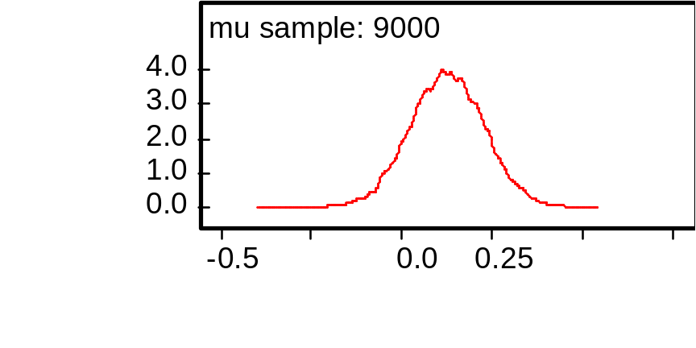
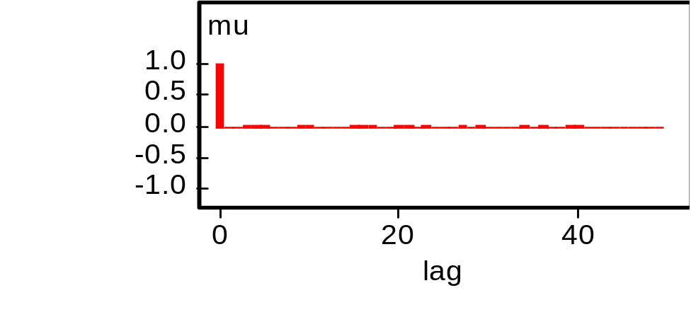
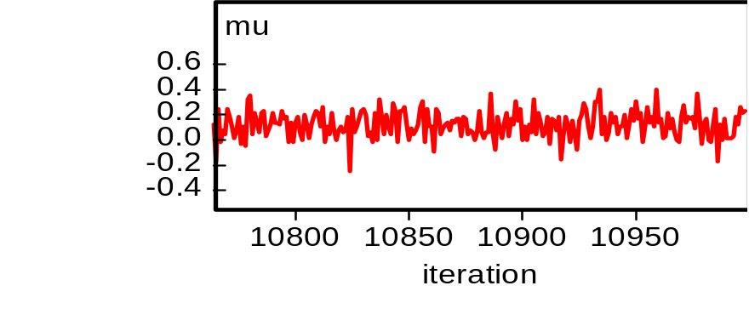
Análisis Bayesiano
DMCEG
ULPGC
En el ejemplo 3, se obtiene, para μ :
Histograma
Coef. de autocorrelación
Traza de la serie

Slide 73
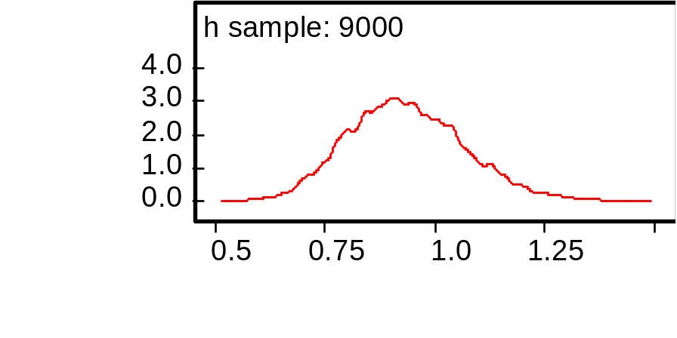
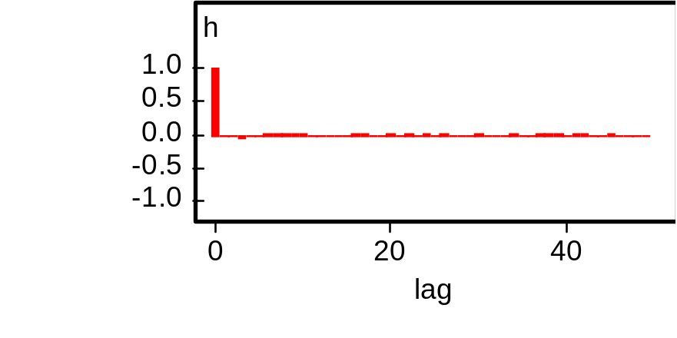
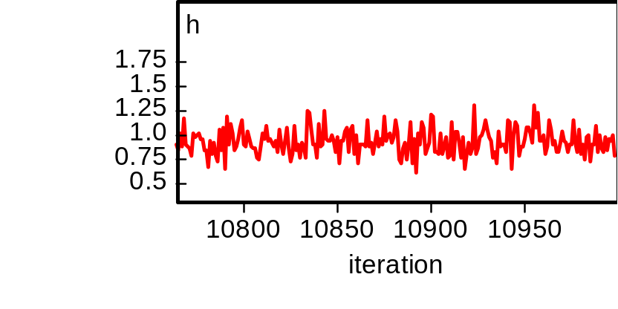
Análisis Bayesiano
DMCEG
ULPGC
Y para h:
Histograma
Coef. de autocorrelación
Traza de la serie
☞

Slide 74
Análisis Bayesiano
DMCEG
ULPGC
Algoritmo de Metrópolis-Hastings
Orígenes:
Metropolis et al (1953) y Hastings (1970).
Más recientes:
Tierney(1994), Chib y Greenberg (1995), Robert y Casella (1999)
Para construir la cadena {θ^{(t)}}, las prob. de
transición p(θ^{(t+1)}|θ^{(t)}) vendrán dadas por una distr.
arbitraria, (distribución generadora de candidatos),
q(θ,θ’) tal que ∫q(θ,θ’)dθ’ =1,
dados el valor actual θ, y el valor candidato, θ’.
Notes:
Aclarar la bibliografía:
Orígenes:
Metropolis et al (1953) (desrrolló el algoritmo pionero, que lleva su nombre) y Hastings (1970) (lo generalizó).
Más recientes:
Tierney(1994) (extenso desarrollo teórico), Chib y Greenberg (1995) (tutorial) , Robert y Casella (1999).

Slide 75
Análisis Bayesiano
DMCEG
ULPGC
Paso 0. Valores iniciales : θ⁽⁰⁾ = (θ₀₁, . . ., θ_{0p})
·
·
·
Paso k. Para obtener θ^{(k)} = (θ_{k1}, . . ., θ_{kp}), se genera un
candidato θ’ de q(θ^{(k-1)}, .), y se actualiza según:
θ^{(k)}= θ’, con prob. α(θ^{(k-1)}, θ’)
θ^{(k)}= θ^{(k-1)}, con prob. 1-α(θ^{(k-1)}, θ’),

Slide 76
Análisis Bayesiano
DMCEG
ULPGC
donde,
π(θ’|x) q(θ’,θ)
α(θ, θ’)=min{1,
} “prob. de aceptación”
π(θ|x) q(θ,θ’)
(de mover la cadena).
se evalúa este cociente
Es decir, una vez calculada α(θ^{(k-1)}, θ’), se muestrea
un valor ‘u’ de una distribución U(0,1), y si
u ≤ α(θ^{(k-1)}, θ’) ⇒ θ^{(k)}= θ’ (la cadena se mueve)
u > α(θ^{(k-1)}, θ’) ⇒ θ^{(k)}= θ^{(k-1)} (la cadena no se mueve).

Slide 77
Análisis Bayesiano
DMCEG
ULPGC
En cada paso, la cadena va actualizándose
componente a componente,
se actualiza o no una coordenada ‘θ_{i}‘ sin
considerar el resto,
θ_{-i}= (θ₁, . . . θ_{i-1}, θ_{i+1}, . . ., θ_{p}), θ^{(k)}= (θ_{i}, θ_{-i}).
Notes:
Explicar cómo es el cociente, y en función de esto cuando se mueve o no se mueve la cadena, en función de alpha, ¿con una uniforme?

Slide 78
Análisis Bayesiano
DMCEG
ULPGC
Casos especiales:
Muestreo de Gibbs: q(θ,θ’)= π(θ| θ’, x)
(~ π(θ_{i}|θ_{1’}, . . . θ_{(i-1)’}, θ_{i+1}, . . ., θ_{p}, x)= π(θ_{i}|θ_{-i},x )
⇒ α(θ, θ’)=1
(siempre se actualiza la cadena)
Muestreo de Metropolis: q(θ,θ’) es simétrica, i. e.,
π(θ’|x)
q(θ,θ’) = q(θ’,θ) ⇒ α(θ, θ’)=min{1, }.
π(θ|x)
(ej. q(θ,θ’) = f. densidad N(θ, σ²) para θ’).
Notes:
En m. de gibbs porque alpha =1 ya que pi(theta’)*ph(theta’|theta,x)/pi(theta)*ph(theta\theta’)=
marginal*cond/marg*cond=conjunte/conjunte=1

Slide 79
Análisis Bayesiano
DMCEG
ULPGC
Muestreo de camino aleatorio: q(θ,θ’)= f(θ’-θ),
donde f es una función arbitraria (uniforme, normal o
t de Student).
Si f es simétrica ⇒ muestreo de Metropolis.
Muestreo con independencia: q(θ,θ’)=f(θ’), donde f
es una función arbitraria (θ se actualiza sin utilizar
su valor actual)
α(θ, θ’)= min{1, w(θ’)/w(θ)}, para w(θ)= π(θ|x) /f(θ).

Slide 80
Análisis Bayesiano
DMCEG
ULPGC
Ejemplo 4.
Sup. x₁, x₂, . . ., x_{n} iid ~ St(μ, h, α₀), para
μ ~ N(a₀, b₀⁻¹), h=1/σ²~ G(n₀/2, s₀/2), θ=(μ, h)
π(μ, h|x) ∝
n₀+n
1
α₀+1
h ^{-1 .}exp{- [b₀(μ-a₀)² +s₀h]}∏_{i}[α₀+h(x_{i}-μ)²]⁻ ,
2
2
2
n₀+n
s₀h
α₀+1
π(h|μ, x) ∝ h ^{-1 .}exp{- }∏_{i}[α₀+h(x_{i}-μ)²]⁻ ,
2
2
2
1
α₀+1
π(μ|h, x) ∝ exp{- [b₀(μ-a₀)²]}∏_{i}[α₀+h(x_{i}-μ)²]⁻ .
2
2

Slide 81
Análisis Bayesiano
DMCEG
ULPGC
ni la posteriori ni las condicionadas tienen forma
estándar  no se puede aplicar muestreo de Gibbs
⇒ Metropolis-Hastings :
utilizando muestreo de Metropolis, será
q(θ, θ’) ~ distribución normal para μ y para h,
respectivamente.
Paso 0. Valores iniciales : θ⁽⁰⁾ = (μ₀, h₀) . . .

Slide 82
Análisis Bayesiano
DMCEG
ULPGC
Paso k. Actualizar θ^{(k)} = (μ_{k}, h_{k}), a partir de θ^{(k-1)} .
se muestrea μ’ de N(μ_{k-1}, σ₁²) ⇒ μ_{k}=μ’, con prob.
Min(1, C₁), donde
h=h_{k-1}
π(θ’|x)
π(μ’, h|x)
C₁ =
=
=
π(θ|x)
π(μ, h|x)
μ=μ_{k-1}
1
[α₀+h(x_{i}-μ’)²]
α₀+1
= exp{- b₀[(μ’-a₀)²-(μ-a₀)²]}∏_{i}{ }⁻ ,
2
2
[α₀+h(x_{i}-μ)²]
si μ’ es rechazado, μ_{k}=μ_{k-1}

Slide 83
Análisis Bayesiano
DMCEG
ULPGC
se muestrea h’ de N(h_{k-1}, σ₂²) (¡h>0!)
⇒ h_{k}=h’, con prob. Min(1, C₂), donde
μ=μ_{k}
π(θ’|x)
π(μ, h’|x)
C₂ =
=
=
π(θ|x)
π(μ, h|x)
h=h_{k-1}
h’
n₀+n
1
[α₀+h’(x_{i}-μ)²]
α₀+1
( ) ^{-1 .}exp{- s₀ (h’-h)}∏_{i}{ }⁻ ·I_{[0,+∞)},
h
2
2
2
[α₀+h(x_{i}-μ)²]
si h’ es rechazado, h_{k}=h_{k-1} .

Slide 84
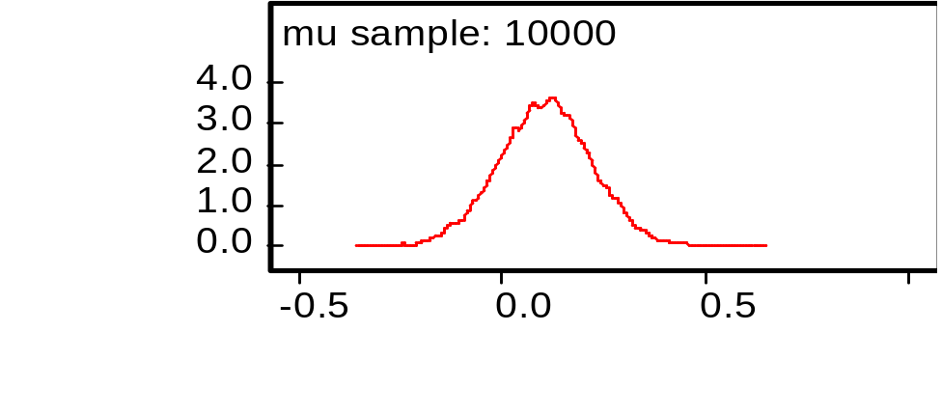
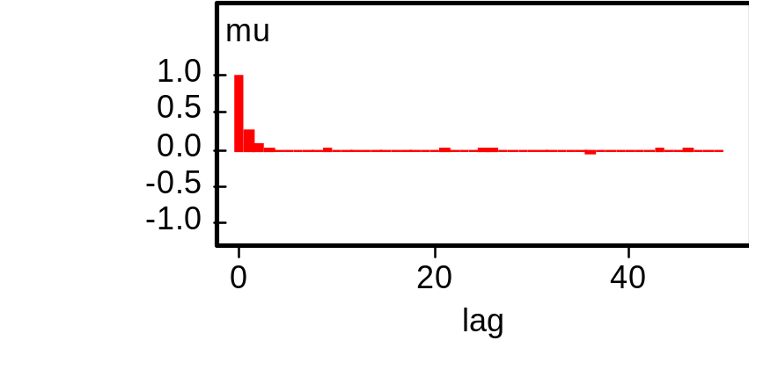
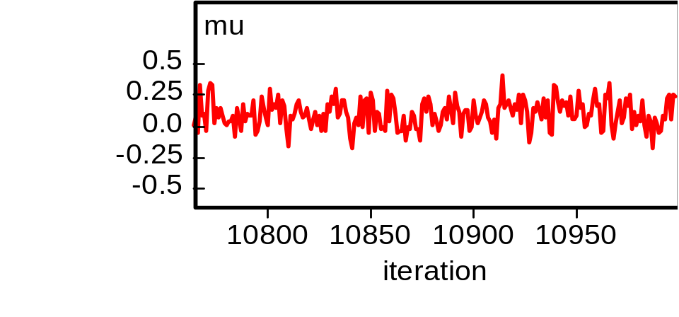
Análisis Bayesiano
DMCEG
ULPGC
obteniéndose para μ :
Histograma
Coef. de autocorrelación
Traza de la serie

Slide 85
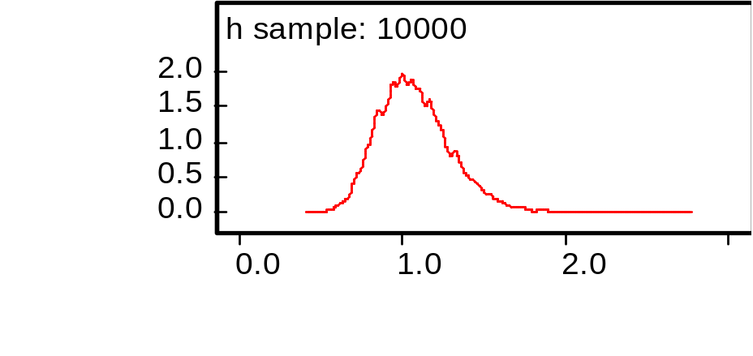
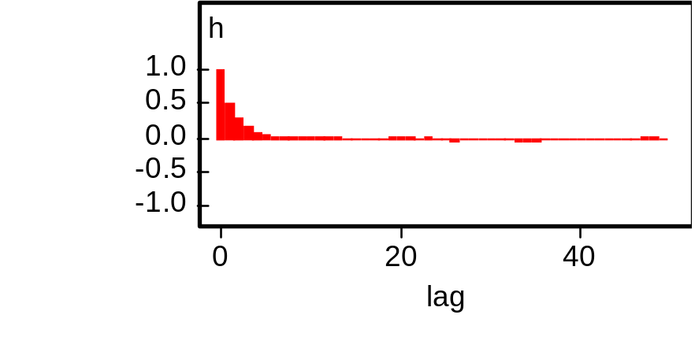
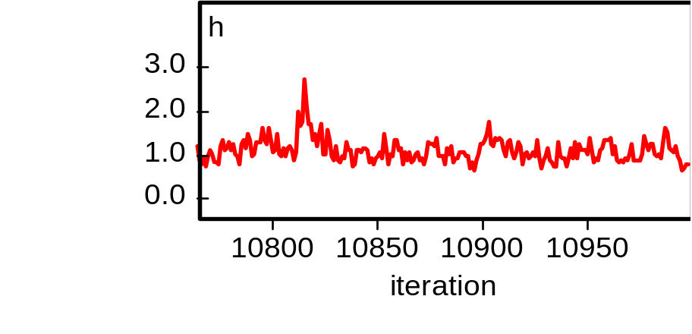
Análisis Bayesiano
DMCEG
ULPGC
y para h:
Histograma
Coef. de autocorrelación
Traza de la serie

Slide 86
Análisis Bayesiano
DMCEG
ULPGC
Variables auxiliares (data augmentation)
(Ver Tanner y Wong (1987).)
La introducción de parámetros auxiliares puede
simplificar el problema:
π(θ|x)  π(θ, λ|x)
de simulación más sencilla
⇒ se simula π(θ, λ|x) y sólo se usan las muestras
para θ.
Ejemplo 5.
Sup. x₁, x₂, . . ., x_{n} iid ~ St(μ, h, α₀), para
μ ~ N(a₀, b₀⁻¹), h=1/σ²~ G(n₀/2, s₀/2), θ=(μ, h)

Slide 87
Análisis Bayesiano
DMCEG
ULPGC
reparametrizar la t de Student como una mixtura
de distribuciones normales:
x_{i} ~ N (μ, (λ_{i}h)⁻¹), para λ_{i} ~ G(α₀/2, α₀/2), i=1, . . ., n
⇒ f(x_{i}|μ, h) ~ St(μ, h, α₀), i=1, . . ., n, por tanto
θ=(μ, h)  (θ, λ) = (μ, h, λ₁, λ₂, . . ., λ_{n}), f(x|θ) y π(θ|x)
son las mismas, pero las condicionadas son ahora:
π(μ|h, λ, x) ~ Normal
π(h|μ, λ, x) ~ Gamma
π(λ|μ, h, x) ~ producto de Gammas.
⇒ se puede aplicar muestreo de Gibbs.

Slide 88
Análisis Bayesiano
DMCEG
ULPGC
5 Software: First Bayes y WinBUGS.

Slide 89
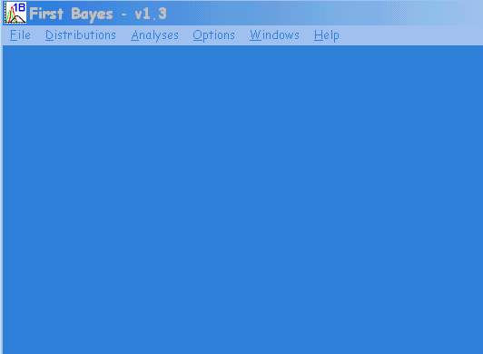
Análisis Bayesiano
DMCEG
ULPGC
First Bayes:
http://www.shef.ac.uk/~st1a0/1b.html

Slide 90
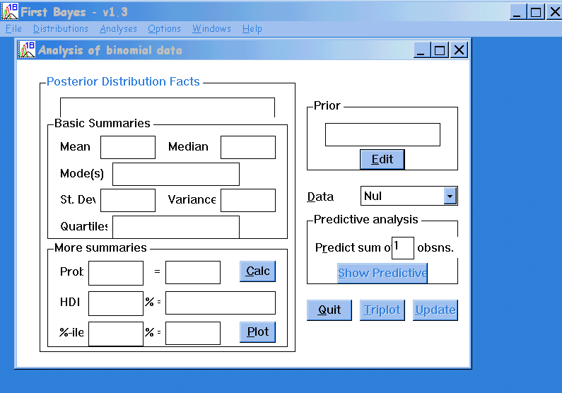
Análisis Bayesiano
DMCEG
ULPGC
First Bayes:

Slide 91
Análisis Bayesiano
DMCEG
ULPGC
El Proyecto BUGS:
Spiegelhalter, D., Thomas, A. y Best, N.
MRC Biostatistics Unit, Institute of Public Health,
Cambrigde & Department of Epidemiology and
Public Health, Imperial College School of Medicine at
St. Mary’s Hospital.
http://www.mrc-bsu.cam.ac.uk/bugs

Slide 92

Análisis Bayesiano
DMCEG
ULPGC

Slide 93
Análisis Bayesiano
DMCEG
ULPGC
BUGS, Bayesian Inference Using Gibbs Sampling es
un software diseñado para el análisis de modelos
bayesianos usando MCMC.
WinBUGS, es su versión Windows, que incorpora un
menú de representación gráfica del modelo, Doodle,
y utiliza Metropolis-Hastings.
la última versión, 1.3, puede obtenerse desde la
dirección web, así como el manual, numerosos
ejemplos, enlaces interesantes, y la subscripción a la
lista de correo de usuarios.

Slide 94
Análisis Bayesiano
DMCEG
ULPGC
Para empezar a trabajar con un modelo:
formular el modelo
crear el doodle
cargar datos y valores iniciales
editor,hoja
de cálculo
simulación
burn in
Analizar los resultados

Slide 95
Análisis Bayesiano
DMCEG
ULPGC
Ejemplo 6: La tasa de éxito de un nuevo tratamiento
médico, φ ~ Beta(α, β), si después de observar n = 20
pacientes se obtuvo:
0, 1, 0, 1, 0, 0, 1, 1, 1, 1, 1, 0, 1, 0, 1, 0, 1, 0, 1, 1, (1→ éxito,
0 → fracaso), calcular la media de éxito a posteriori.
x₁, x₂, . . ., x_{n} iid ~ Bin(1, φ) ⇒ f(n| φ) ~ Bin(n, φ)
φ ~ Beta(α, β)
α + n
⇒ π(φ|x) ~ Beta(α + n, β + n - n) ⇒ E [φ|x ] =
α + β + n
⇒ Si α=0.25, β=0.25, E [φ|x ] = 0.5976 .
→ Simulación con WinBUGS . . .

Slide 96
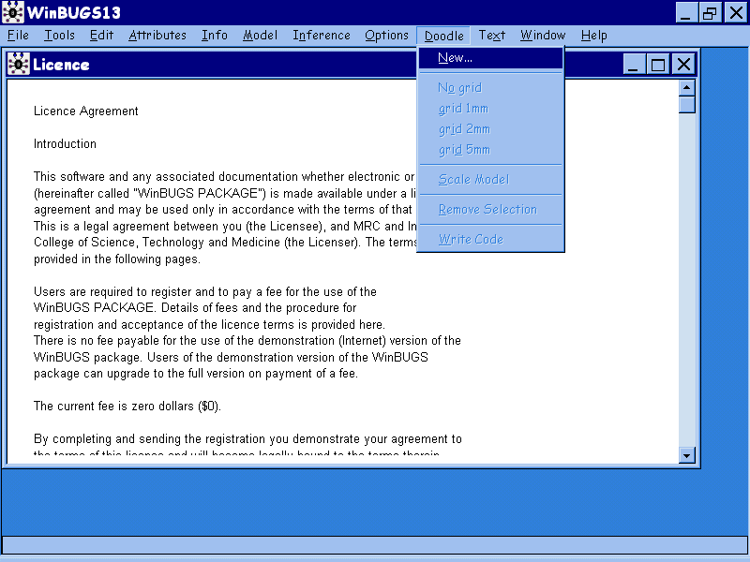
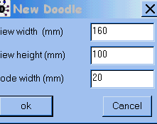
Análisis Bayesiano
DMCEG
ULPGC
Se inicia WinBUGS,
Se selecciona “Doodle” del menú, y se crea uno:
se elige ‘ok’

Slide 97
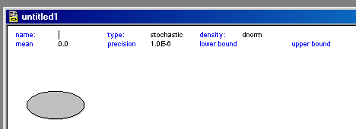
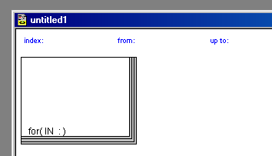
Análisis Bayesiano
DMCEG
ULPGC
Se abre una ventana “doodle”:
se crea un “doodle” con un
“click”,
se borra con CTRL + Supr
se crea un “plate” con un
“click” + CTRL, (para subíndices)
se borra con CTRL + Supr

Slide 98
Análisis Bayesiano
DMCEG
ULPGC
Los nodos pueden ser estocásticos, lógicos (óvalos)
y constantes (rectángulos).
Las relaciones entre nodos se representan por
flechas, finas para dependencia estocástica, huecas
para relaciones lógicas.
Para crear una flecha hay que mantener iluminado
el nodo “hijo” haciendo CTRL + click sobre el nodo
“padre” (lo mismo para borrarla).

Slide 99
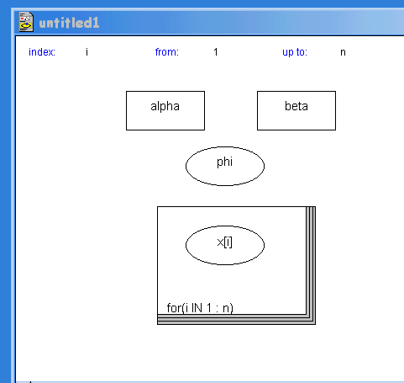
Análisis Bayesiano
DMCEG
ULPGC
Se introducen φ, x₁, x₂, . . ., x_{n} , (nodos estocástico),
α, β (constantes):
se selecciona el tipo de nodo:
óvalo para nodos estocásticos (se elige
densidad y se introducen parámetros)
rectángulos para constantes
se inserta un “plate” para las x_{i}

Slide 100
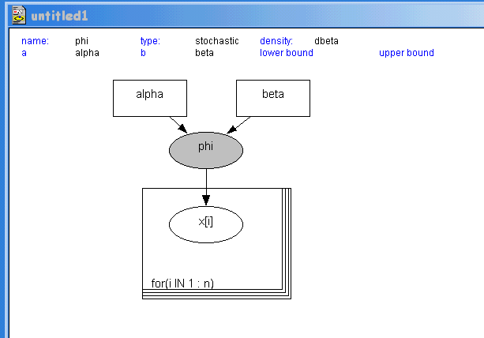
Análisis Bayesiano
DMCEG
ULPGC
Se añaden flechas para las relaciones entre nodos,
(con x_{i} iluminada, CTRL + click en nodo “padre”, φ, ídem para
φ, α, β ):
(flecha fina para dependencia
estocástica)
Una vez escrito el “doodle” del modelo, puede escribirse su
código BUGS (mediante Write-Code), o también . . .

Slide 101
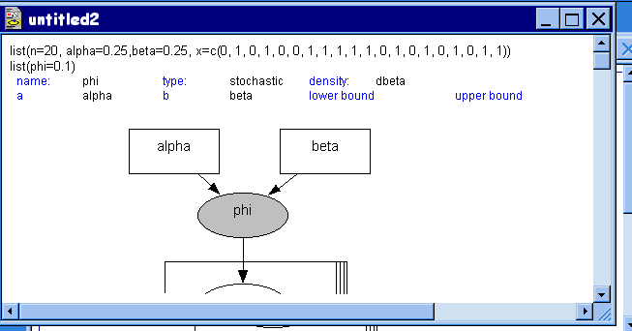
Análisis Bayesiano
DMCEG
ULPGC
Crear un nuevo documento en el que copiar (CTRL + C) y
pegar (CTRL + V) el doodle, para añadir los datos escribiendo:
list(n = 20, alpha = 0.25, beta = 0.25, x=c(0, 1, 0, 1, ...))
y los valores iniciales:
list(phi =0.1)
(opcional, WinBUGS puede generarlos).

Slide 102
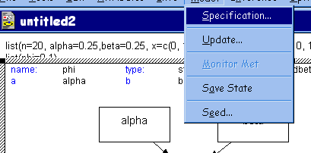
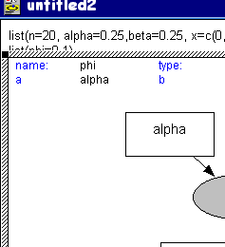
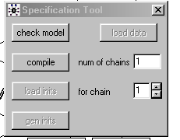
Análisis Bayesiano
DMCEG
ULPGC
Se elige la opción Model-Specification del menú:
1) Revisar el modelo: “check model”.
2) Cargar los datos : “load data”.
3) Compilar el modelo : “compile model”.
4) Cargar los valores iniciales: “load inits” o
“gen inits”.
1) Revisar el modelo, se marca el doodle (se marcará el borde):
Specification tool: check model:
aparecerá el mensaje:
Notes:
Si se generan varias cadenas, será posible el mismo proceso para cada una de las cadenas. (hay autores que recomiendan varias cadenas simultáneas, en vez de una muy larga)

Slide 103
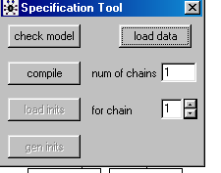

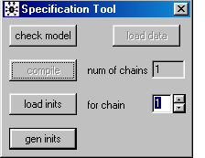
Análisis Bayesiano
DMCEG
ULPGC
2) Cargar los datos, hacer “click” en “list” (se marcará)
Specification tool: load data:
aparecerá el mensaje:
3) Compilar el modelo,
Specification tool: compile:
aparecerá el mensaje:

Slide 104



Análisis Bayesiano
DMCEG
ULPGC
4) Cargar los valores iniciales,
Specification tool: load data (click en list)
(o hacer que WinBUGS los genere con gen inits)
aparecerá el mensaje:
(o , si los ha generado WinBUGS, con gen inits)
el modelo se ha “inicializado”.

Slide 105


Análisis Bayesiano
DMCEG
ULPGC
Se elige la opción Model-Update del menú:
se llevan a cabo 1000 realizaciones,
aparecerá el mensaje:
El modelo se ha “actualizado”, pero no se ha almacenado
ningún resultado ⇒ “burn in”.
Para almacenar las realizaciones de la cadena, hay que incluir
los nodos de interés (φ) en el “Sample Monitor Tool”
Notes:
-Updates: nº de realizaciones MCMC que se llevarán a cabo
-thin: si se escribe cualquier nº k>1, sólo se almanecenarán las realizaciones de
k en k veces, reduce lo almamacenado en cadenas muy largas.
-refresh: en la pantalla aparecerán de 100 en 100, de ‘refresh’ en ‘refresh’
(es sólo un instrumento de visualización de la ventana del conteo)
-over relax: genera múltiples muestras en cada iteración, para elegir la de menor correlación con el valor actual. Aumenta el tiempo por iteración, pero reduce la correlación, haciendo necesario un menor número de correlaciones. Sólo será recomendable si en el gráfico de los coef. de autocorrelación se observa que ésta no es baja.
-adapting: hará que en el cáculo de las cantidades muestrales se ignore esta fase de adaptación. Esta opción se usará en el primer update, para parámetros de optimización

Slide 106



Análisis Bayesiano
DMCEG
ULPGC
Se elige la opción Inference-Sample del menú:
se activa “Sample Monitor Tool”
se fija el nodo de interés, ‘phi’ :
(“click” en “set” ⇒ se activarán
todas las opciones)
Se vuelve a actualizar (ahora si almacenará la cadena):
1000 muestras para ‘phi’.

Slide 107


Análisis Bayesiano
DMCEG
ULPGC
Se vuelve al “Sample Monitor Tool” donde se analizarán los
resultados:
“click” en “stats”:
media = 0.6023 (media teórica = 0.5976)
mediana = 0.6027
intervalo al 95% = (0.3879, 0.79)
error MonteCarlo = 0.003256

Slide 108



Análisis Bayesiano
DMCEG
ULPGC
“click” en “trace”:
(últimas realizaciones)
“click” en “history”:
(toda la cadena)
“click” en “density”:
(histograma muestral
≈ densidad de φ|x)

Slide 109



Análisis Bayesiano
DMCEG
ULPGC
“click” en “coda”:
(valores simulados)
“click” en “quantiles”:
(media de las realizaciones en un intervalo de
confianza)
“click” en “autoC”:
(coef. de autocorrelación)
Notes:
GR diag (Gelman Rubin), sólo se activa si se han generado varias series. Es un estadístico de convergencia, que informa sobre la estabilidad de las series (debe tender a 1)

Slide 110


Análisis Bayesiano
DMCEG
ULPGC
Si actualizamos 10000 realizaciones más:

Slide 111


Análisis Bayesiano
DMCEG
ULPGC
Ejemplo 3.
Sup. x₁, x₂, . . ., x_{n} iid ~ N(μ, σ²= h⁻¹), para
~ N(a₀, b₀⁻¹), h=1/σ²~ G(n₀/2, s₀/2), θ=(μ, h).

Slide 112


Análisis Bayesiano
DMCEG
ULPGC
Ejemplo 4.
Sup. x₁, x₂, . . ., x_{n} iid ~ St(μ, h, α₀), para
μ ~ N(a₀, b₀⁻¹), h=1/σ²~ G(n₀/2, s₀/2), θ=(μ, h).

Slide 113

Análisis Bayesiano
DMCEG
ULPGC
Ejemplo 7: modelo BU
Modelos biparamétricos en AC.
una población contable de N ítems de la que se extrae
una muestra de tamaño n donde se detectan m errores
con fracción de error z_{i}, i=1,…,m.
sean φ, la prob. de error, μ la media de la fracción de
error en ítems con error, se tiene
ERROR = RBV·φ·μ.
diferentes de densidades a priori para φ y μ,
distintas verosimilitudes para m y z₁, z₂,…, z_{m} (o para
) ➔ distintos modelos biparamétricos cuya
cantidad a posteriori de interés es
E[ERROR|m,z]=RBV·E[φ·μ|m,z].

Slide 114

Análisis Bayesiano
DMCEG
ULPGC
Ejemplo 7: modelo BU
φ ~Beta(α, β), μ ~ U(0,1)
m ~Bin(n, φ), y z₁, z₂,…, z_{m} ~Exp(1/μ) (o
~Exp(m/μ))
(truncadas en (0,1) por ser 0≤z_{i}≤1).
la distribución a posteriori, π(φ,μ|z,m) es no estándar
las condicionadas,
π(φ|μ,z,m) ~Beta, pero
π(μ|φ,z,m) es no estándar
Calcular E[ERROR|m,z] con WinBUGS. . .

Slide 115

Análisis Bayesiano
DMCEG
ULPGC
Ejemplo 7: modelo BU
el doodle es:

